Slide 1

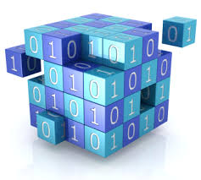
DESIGN DE SOFTWARE
1 TIN
1° Semestre
2018
Prof. Allen Fernando
profallen.lima@fiap.com.br

Slide 2
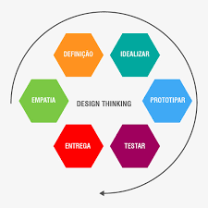
Aula de hoje:
Modelos e Metodologias para Aplicação das Etapas do Processo de Construção de SW

Slide 3
Processos - Modelos
Os modelos de processos representam, cada um, um processo de software sob uma perspectiva arquitetural, ou seja, vemos a estrutura do processo, mas não os detalhes de atividades específicas.
Os modelos estudados são:

Slide 4
Processos - Modelos
O modelo cascata
Esse modelo considera as atividades de especificação, desenvolvimento, validação e evolução, que são fundamentais aos processos, e as representa como fases separadas do processo, como a especificação de requisitos, o projeto de software, a implementação, os testes e assim por diante.

Slide 5
Processos - Modelos
O modelo cascata
É devido à sequência em cascata de uma fase para outra que esse modelo é conhecido como Modelo Cascata.
Os principais estágios do modelo retratam as atividades de desenvolvimento fundamentais:

Slide 6
Processos - Modelos
Análise e definição de requisitos:
As funções, as restrições e os objetivos do sistema são estabelecidos por meio da consulta aos usuários do sistema (levantamento de requisitos). Em seguida, são definidos em detalhes e servem como uma especificação do sistema (análise de requisitos).
Alguns autores trabalham, nessa fase, a elicitação de requisitos como uma só etapa.

Slide 7
Processos - Modelos
Projeto de software:
O processo de projeto agrupa os requisitos em sistemas de Hardware ou de Software. Ele estabelece uma arquitetura do sistema geral. O projeto de software envolve a identificação e a descrição das abstrações fundamentais do sistema de Software e suas relações por meio de Diagramas UML. Nessa fase também podemos apresentar alguns protótipos de telas.

Slide 8
Processos - Modelos
Implementação e teste de unidades:
Durante esse estágio, o projeto de SW é compreendido como um conjunto de programas e unidades de programa. O teste de unidades envolve verificar que cada unidade atenda a suas especificações.

Slide 9
Processos - Modelos
Integração e teste de sistemas:
As unidades de programa ou programas individuais são integrados e testados como um sistema completo a fim de garantir que os requisitos de SW foram atendidos. Depois dos testes, o sistema de SW é entregue ao cliente.

Slide 10
Processos - Modelos
Operação e manutenção:
O sistema é instalado e colocado em operação. A manutenção envolve corrigir erros que não foram descobertos em estágios anteriores do ciclo de vida, melhorando a implementação das unidades de sistema e aumentando as funções desse sistema à medida que novos requisitos são descobertos.

Slide 11
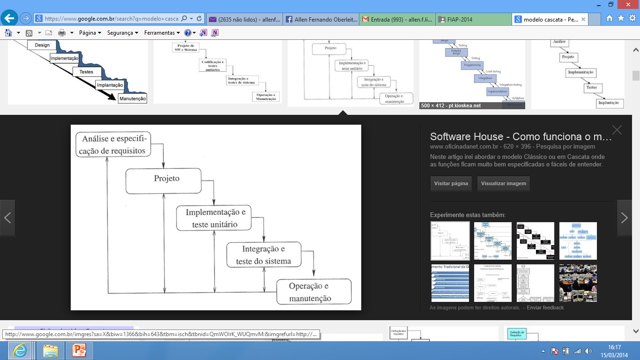
Modelo Cascata

Slide 12
Modelo Cascata
A fase seguinte não deve se iniciar até que a fase precedente tenha sido concluída. Na prática, esses estágios se sobrepõem e trocam informações entre si.
Durante o projeto, são identificados problemas com os requisitos; durante a codificação, são verificados problemas de projeto, e assim por diante.
O modelo cascata segue uma metodologia tradicional de produção de SW.

Slide 13
Processos - Modelos
Desenvolvimento evolucionário
Essa abordagem intercala as atividades de especificação, desenvolvimento e validação.
Um sistema inicial é rapidamente desenvolvido a partir de especificações abstratas, que são então refinadas com informações do cliente, para produzir um sistema que satisfaça a suas necessidades.

Slide 14
Processos - Modelos
Desenvolvimento evolucionário
O desenvolvimento evolucionário tem como base a ideia de desenvolver uma implementação inicial, expor o resultado ao comentário do usuário e fazer seu aprimoramento por meio de muitas versões, até que um sistema adequado tenha sido desenvolvido. Esse modelo segue a ideia de metodologia ágil.

Slide 15
Processos - Modelos
Desenvolvimento evolucionário
No desenvolvimento revolucionário existe o desenvolvimento exploratório, em que o objetivo do processo é trabalhar com o cliente, a fim de explorar seus requisitos e entregar um sistema final.

Slide 16
Processos - Modelos
Desenvolvimento evolucionário
O desenvolvimento se inicia com as partes do sistema que são compreendidas. O sistema evolui com o acréscimo de novas características, à medida que elas são propostas pelo cliente.

Slide 17
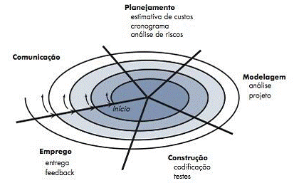
Modelo Evolucionário

Slide 18
Processos - Modelos
Modelo Incremental
O modelo de processo incremental combina elementos dos fluxos de processos tanto tradicional (cascata) quanto ágil (evolucionário).

Slide 19
Processos - Modelos
Modelo Incremental
O modelo de processo incremental aplica sequências lineares (como no modelo cascata) de forma escalonada, à medida que o tempo for avançando. Cada uma das sequencias lineares gera um incremento do software. Esses incrementos são entregáveis e prontos para o cliente.

Slide 20
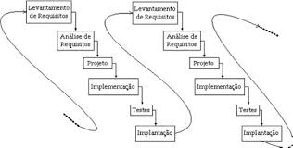
Modelo Incremental

Slide 21
Processos - Modelos
Modelo Incremental
Um exemplo de um processo incremental é um software de e-mail que inicialmente contém funções apenas para enviar e-mails à destinatários e ler e-mails recebidos. Em um segundo incremento o software poderia adicionar funções de revisão ortográfica e gerenciamento de e-mails recebidos. No terceiro incremento o software poderia adicionar um controle de spam. E assim sucessivamente.

Slide 22
Processos - Modelos
Modelo Incremental
O modelo de processo incremental entrega um produto operacional a cada incremento, ou seja, um produto sem erros e pronto para o usuário utilizar. Mesmo que os primeiros incrementos sejam partes do produto, essas partes são operacionais e funcionam sem as outras. Portanto, os incrementos possuem totais condições de atender ao usuário. Assim como no modelo evolucionário, o incremental segue uma metodologia ágil.

Slide 23
Próxima Aula
Planejamento
Cronograma

Slide 24

Dúvidas ?
A dúvida é o princípio da sabedoria.
Aristóteles
Prof. Ms. Allen Fernando
profallen.lima@fiap.com.br

